Slide 1
Jačanje partizanskog pokreta

Slide 2
Počeci socijalističke Jugoslavije
Dva glavna cilja partizanskog pokreta -
1. oslobođenje zemlje od okupatora
2. obnova Jugoslavije na federalnim
načelima uz osvajanje vlasti
RAZMISLI…
Tko su “okupatori”?
Zašto je potrebno obnavljati Jugoslaviju?
Što podrazumijeva pojam “federalizam”?

Slide 3
Studeni 1942. u Bihaću (BiH) osnovan AVNOJ - najviše političko tijelo NOP-a, imao ulogu ratnog parlamenta
Osnovana i nacionalna politička tijela 6 budućih članica jugoslavenske federacije

Slide 4
U proljeće 1943. zbila se Bitka na Neretvi; istoimeni film 1970. nominiran za Oscara
PREGLEDAJ ISJEČKE FILMA NA
www. youtube.com

Slide 5
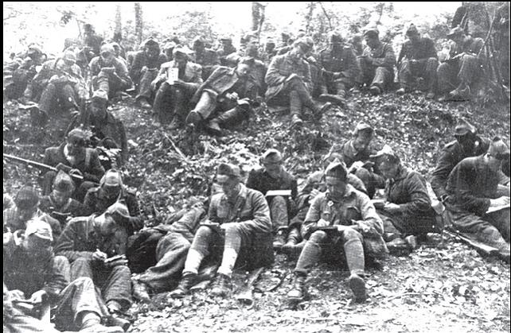
Žumberački partizanski odred za vrijeme partijskog “kursa” 1944.

Slide 6
ZAVNOH - najviše političko predstavničko tijelo hrvatskog naroda
Prvo zasjedanje u Otočcu (i na Plitvicama) u lipnju 1943., izabran Izvršni odbor - na čelu Vladimir Nazor

Slide 7
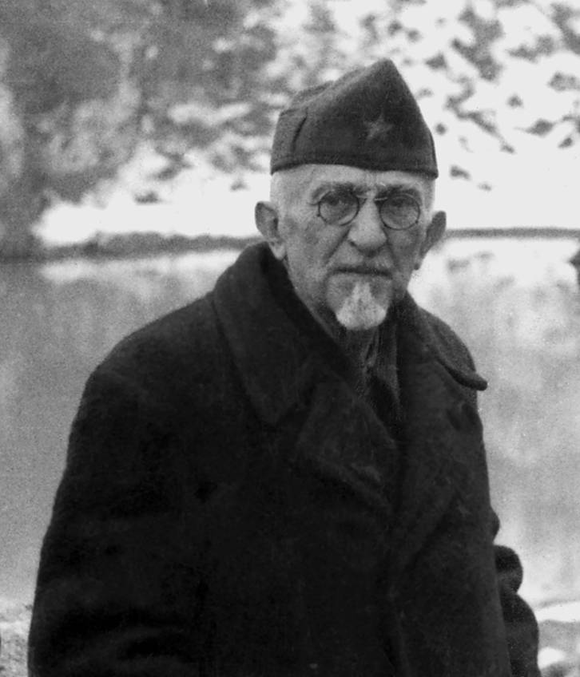
Vladimir Nazor - književnik na čelu ZAVNOH-a
ISTRAŽI… imenuj književno/književna djela V.Nazora

Slide 8
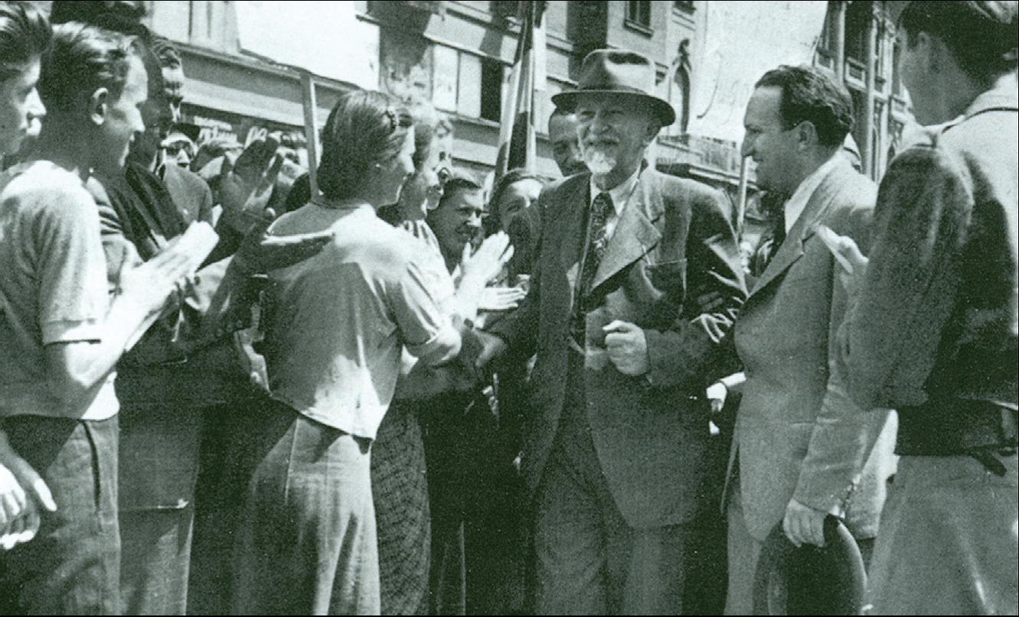
Nakon oslobođenja Zagreb je postao glavnim gradom Federalne Države Hrvatske. Vladimir Nazor, predsjednik ZAVNOH-a, i Vladimir Bakarić, predsjednik Vlade FDH, u Zagrebu 20. svibnja 1945. Bakarić je poslije rata obnašao razne partijske i državne dužnosti te bio jedan od najbližih Titovih suradnika.

Slide 9
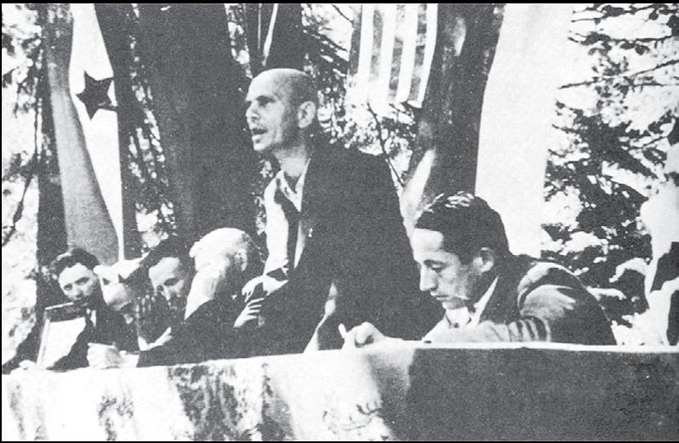
Prvo zasjedanje ZAVNOH-a na Plitvicama, 14. lipnja 1943. godine

Slide 10
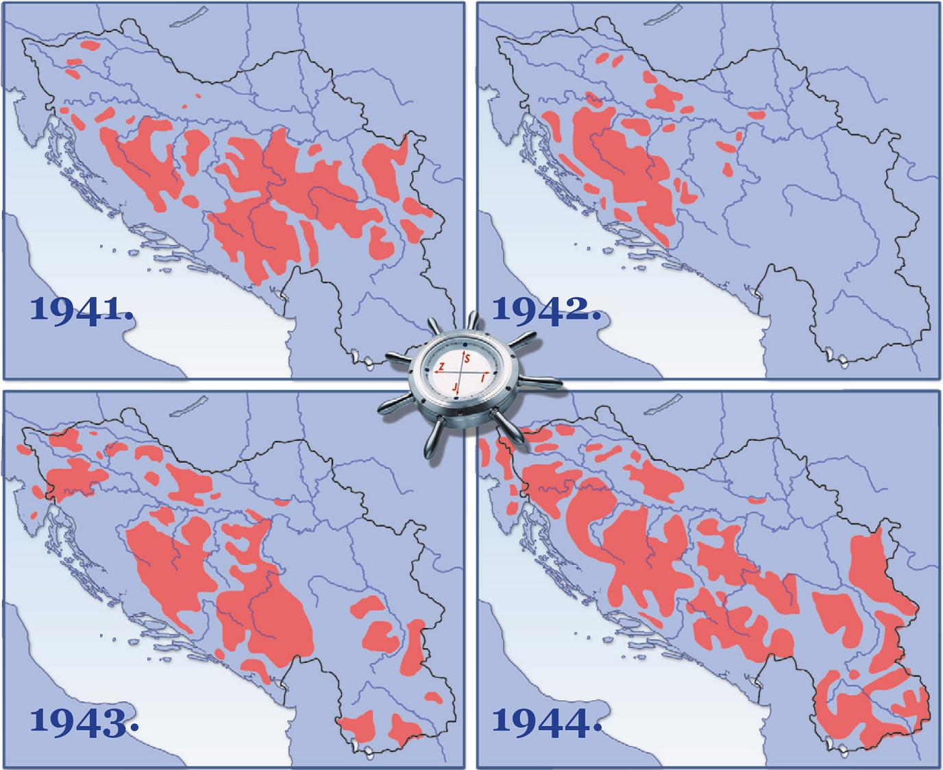
Područja pod partizanskim nadzorom 1941. - 1944.

Slide 11
Jačanje partizanskog pokreta nakon kapitulacije Italije i njemačkih poraza 1943.
Oslobođeni gotovo cijela Istra, Gorski kotar, Hrvatsko primorje i Dalmacija s otocima

Slide 13
Na drugom zasjedanju ZAVNOH-a u Plaškom - listopad 1943., odluka o vraćanju hrvatskih teritorija ustupljenih Italiji Rapallskim i Rimskim ugovorima
RAZMISLI…Kakvo značenje ima ova odluka ZAVNOH-a nasuprot odlukama Rapallskih i Rimskih ugovora?

Slide 14
Krajem 1943. zahvaljujući jačanju partizanskog pokreta - utemeljenje nove države

Slide 15
Sutjeska, rijeka u Crnoj Gori, ovdje se vodila velika bitka između Nijemaca i partizana; prizori iz filma "Bitka na Sutjesci"
Pogledaj isječke filma na
www. youtube.com

Slide 16
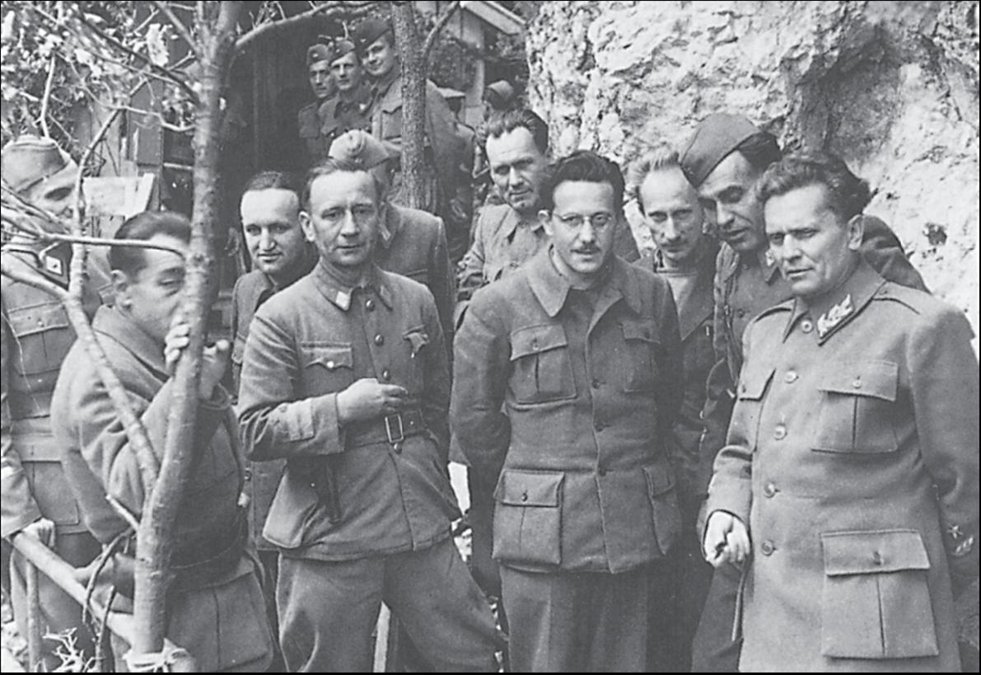
Josip Broz Tito s članovima Glavnog štaba ispred špilje u Drvaru, Bosna i Hercegovina

Slide 17
Drugo zasjedanje AVNOJ-a krajem studenog 1943.
- AVNOJ - najviše zakonodavno tijelo
- osnovana privremena vlada NKOJ
(Nacionalni komitet oslobođenja
Jugoslavije)- na čelu Tito
- utemeljena nova državna zajednica -
Demokratska Federativna Jugoslavija -
DFJ

Slide 18
- naglašeno da će se u DFJ poštivati načelo
ravnopravnosti svih naroda
- kralju i izbjegličkoj vladi u Londonu
zabranjen povratak u zemlju
- potvrđena odluka ZAVNOH-a o
vraćanju hrvatskih krajeva

Slide 19
Partizanski pokret

Slide 20
Zaključci iz Jajca potvrđeni na trećem zasjedanju ZAVNOH-a u Topuskom 1944.
- utemeljena Federalna Država Hrvatska (sastavljena od više cjelina….na ovaj način se rješava sudjelovanje Srba u vlasti u Hrvatskoj jer je time i Hrvatska njihova država) kao dio Demokratske Federalna Jugoslavije (Jugoslavija kao ravnopravna zajedinica naroda…RAZMISLI da li je u Kraljevini Jugoslaviji došlo do ravnopravnosti naroda npr. Hrvata i Srba?)

Slide 21
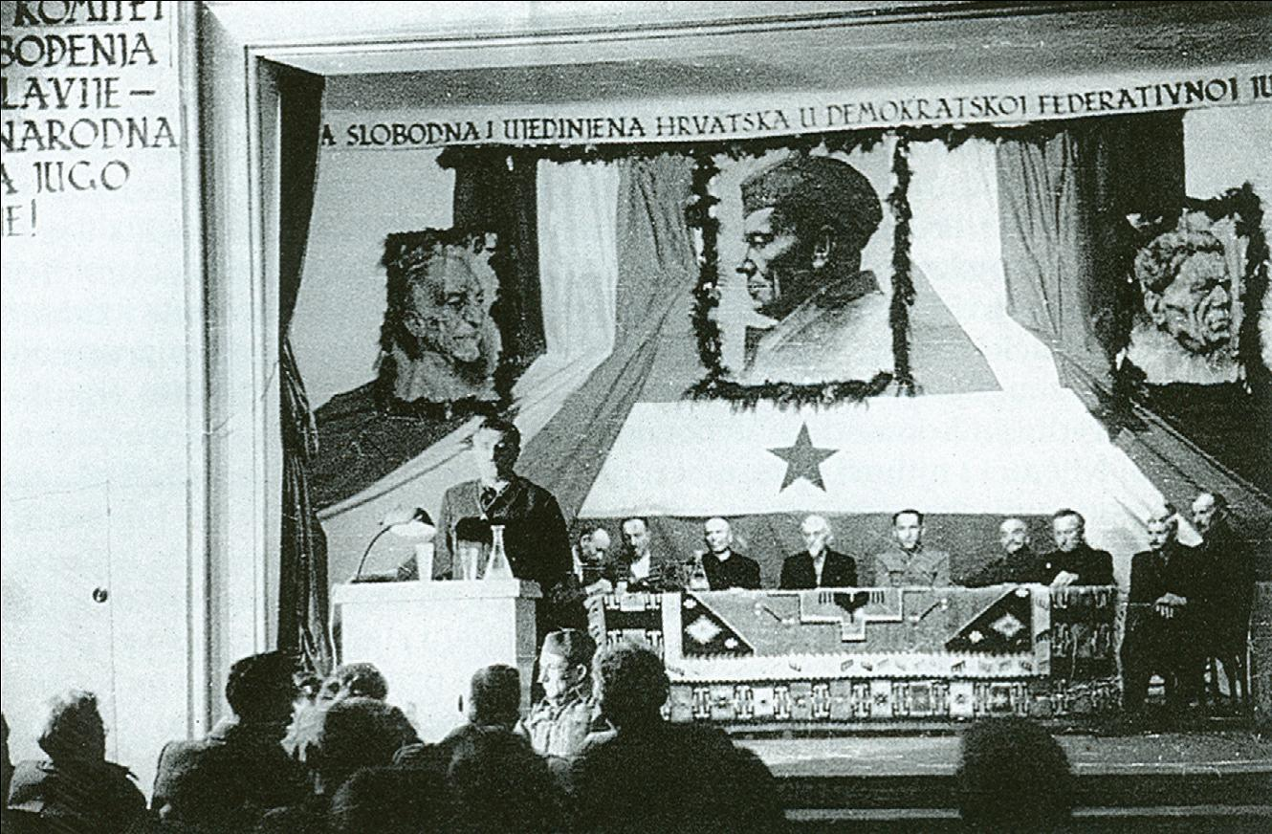
Treće zasjedanje ZAVNOH-a u Topuskom, 8. i 9. svibnja 1944. Za govornicom je Andrija Hebrang, dok za stolom sjedi radno predsjedništvo.

Slide 22
U Splitu u travnju 1945. - narodna vlada FD Hrvatske - predsjednik vlade Vladimir Bakarić
U vladi i 4 člana HSS-a
RAZMISLI….Zašto kroz 1943. raste broj Hrvata i Srba iz Hrvatske koje se priključuju partizanskom pokretu?
Što podrazumijeva pojam “sloboda”, a što “demokracija”?

Slide 23
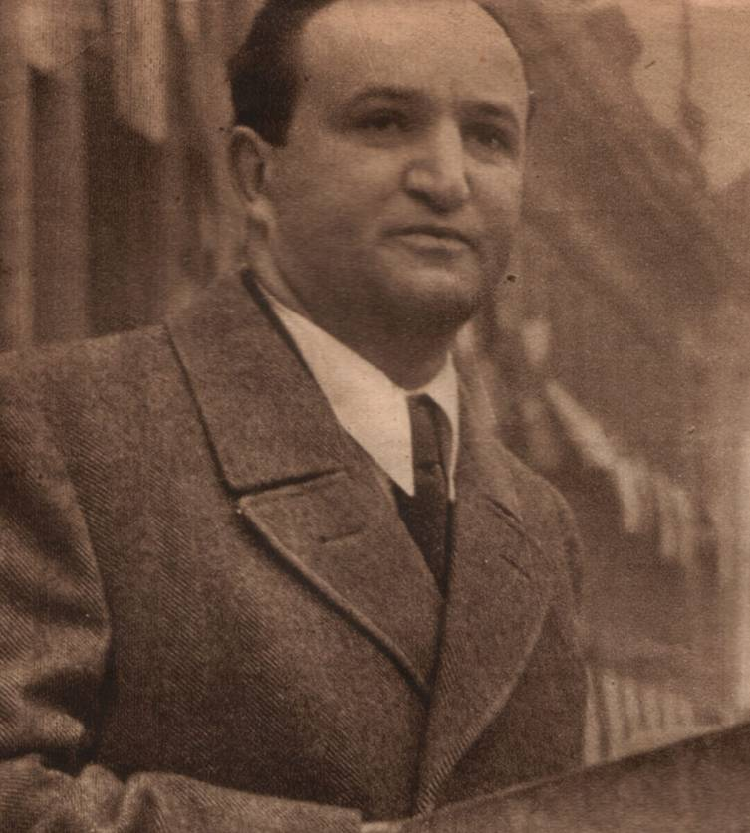
Vladimir Bakarić

Slide 24
Četnički teror u Hrvatskoj
Do Teheranske konferancije Saveznici nisu priznavali niti pomagali partizanski pokret.
Pod utjecajem izbjegličke vlade u Londonu, jedinim borcima protiv fašizma u Jugoslaviji smatrali su četnike.
RAZMISLI…
Tko su “Saveznici?”

Slide 25
Na čelu četnika Draža Mihailović
Četnici žele povratak kralja Petra u zemlju nakon rata te obnovu Kraljevine Jugoslavije kao centralističke monarhije s velikosrpskom prevlašću.

Slide 26
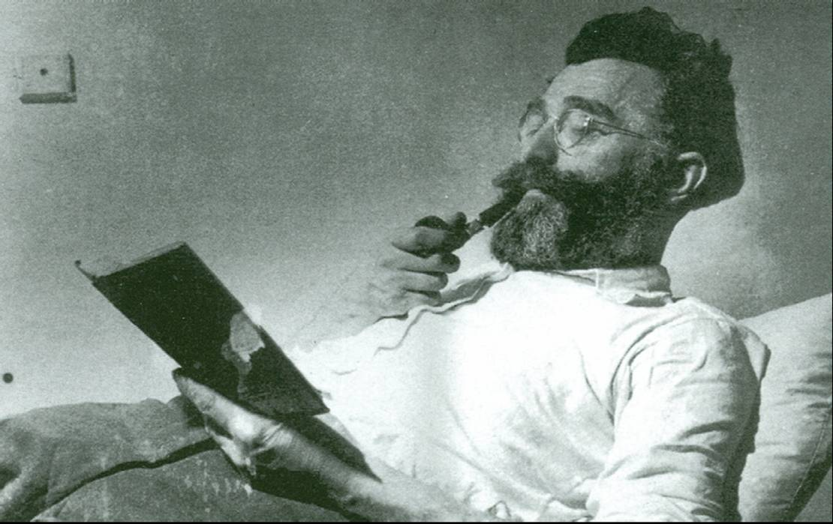
Četnički vojvoda Draža Mihailović u zatvoru 1945./1946. Kao pukovnik jugoslavenske vojske Draža je već u svibnju 1941. pristupio organiziranju četničkog pokreta s programom poslijeratne obnove monarhističke Jugoslavije. U obnovljenoj kraljevini Srbija bi zadržala dominantan položaj kakav je imala i do izbijanja rata.

Slide 27
Nakon stupanja u kontakt s kraljevskom vladom u Londonu imenovan je generalom i ministrom obrane, a četnici „jugoslavenskom vojskom u otadžbini”. Te su postrojbe sve do Teheranske konferencije u studenom 1943. uživale potporu Velike Britanije i SAD-a. Tada su Saveznici uskratili potporu četnicima, jer su shvatili da oni ne ratuju protiv okupatora, već s njim surađuju.

Slide 28
Četničke postrojbe na prostoru NDH
Cilj: rušenje hrvatske države te onemogućavanje partizanskog pokreta
Surađuju s njemačkom i talijanskom vojskom
Počinili brojne zločine - cilj - stvoriti etnički čista srpska područja
…RAZMISLI….Zašto pojam “četnik” kod Hrvata ima stalno negativan dojam, a kod Srba postoje i pozitivni dojmovi?
Ili obrnuto za pojam “ustaše”?

Slide 29
IZRADI….
Koristi znanja iz informatike i izradi u PowerPoint programu prezentaciju u obliku kviza na ovu temu.
Kviz zalijepi na dno ove prezentacije, pošalji na elektroničku poštu učitelja (s.k.sinisa.kljajic@gmail.com) koji će tvoj rad staviti na portal škole - povijest

